Slide 1
14. 아두이노 활용 - 조도 센서 프로그래밍
강사 : 노태상

Slide 2
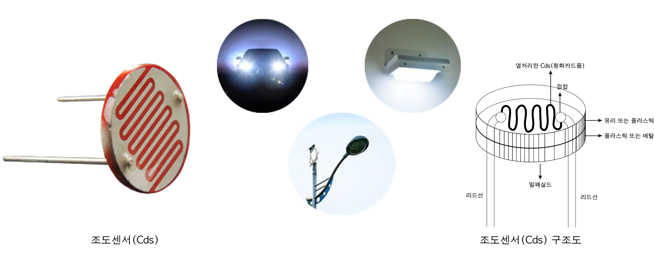
01. 조도 센서개요
조도 센서에 대해 알아봅니다.
조도센서 (Photo Resistor)는 주변의 밝기를 측정하는 센서이다. 광에너지(빛)를 받으면 내부에 움직이는 전자가 발생하여 전도율이 변하는 광전효과를 가지는 소자를 사용하며, 황화카드뮴을 (Cds)를 소자로 사용한 경우, CdS 센서라고 한다.
CdS센서는 작고 저렴하기 때문에 가장 보편적으로 사용되고 있다.
어두워지면 자동으로 켜지는 가로등, 자동차의 헤드라이트, 밝기에 따라 변하는 핸드폰 화면 액정 등 실생활에서도 쉽게 찾아 볼 수 있다.

Slide 3
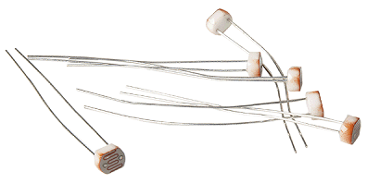
01. 조도 센서개요
조도 센서에 대해 알아봅니다.
황화 카드뮴 셀 CDS
조도센서(황화 카드뮴셀:CDS)는 저항의 일종으로 외부 빛의 조도에 의해 저항값이 결정된다.
빛이 강하면 저항 값이 낮아지고, 빛이 약하면 저항 값이 높아진다.
이러한 성질을 이용하면 아두이노의 5V 전압에 밝기에 따른 저항(조도센서)을 연결하여 아날로그성 신호를
만들 수 있으며, 결국 밝기를 측정할 수 있다.
CDS는 저렴하기때문에 가장 보편적으로 사용되고 있으며, 자동차 헤드라이트나 밝기에 따라 켜지는 조명등 여러 실생활에서 사용되고 있다.

Slide 4

01. 조도 센서개요
조도 센서에 대해 알아봅니다.
- 조도센서 사용방법
조도센서는 극성은 없으나 빛의 양에 따라 전도율이 변한다.
빛의 양이 많아질 수록 전도율이 높아져 저항이 낮아진다. 그러나 전도율이 밝기에 비례하여 선형적으로 증가하는 것이 아니기 때문에 정확한 Lux 값을 구하기보다는 밝고 어두운 정도만을 판별하기에 적합하다.
- 아날로그 신호
디지털 신호와 마찬가지로 아날로그 신호는 기기들간의 통신을 위한 전기적 신호이다.
아날로그 신호는 여러개의 신호로 이루어지며, 아래 그림과 같이 연속적인 물리량 변화를 나타낼 수 있다.
아두이노 우노의 아날로그 입력핀은 5V를 인식할 경우 1023을 반환한다. 그리고 0V를 인식하면 0을, 중간인 2.5V를 인식하면 1023값의 중간인 512를 반환한다. 이처럼 아두이노 우노는 0~5V의 전기적 신호를
0~1023 총 1024가지의 신호로 반환한다.

Slide 5
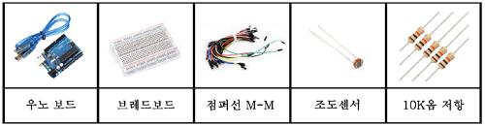
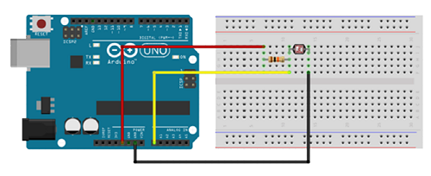
02. 조도 센서 예제
조도 센서를 활용합니다.
아두이노의 아날로그 핀과 아날로그 센서(CDS)를 사용하여 밝기를 측정해본다.
준비물
회로 구성
조도센서에 5V와 GND를 연결한다. (10K저항 사용) 저항이 연결된 5V쪽에 A0을 연결한다.

Slide 6
02. 조도 센서 예제
조도 센서를 활용합니다.
아두이노의 아날로그 핀과 아날로그 센서(CDS)를 사용하여 밝기를 측정해본다.
int cds = A0; // 변수 cds를 선언하고, A0을 대입
void setup() {
Serial.begin(9600); // 시리얼 통신을 시작하며, 속도는 9600으로 설정.
}
void loop() {
int val= analogRead(cds); // 변수 val을 선언, cds(A0) 아날로그 값을 저장
Serial.println(val); // 변수 val에 저장된 값을 시리얼 통신을 통해 출력.
delay(1000); // 1초 동안 딜레이.
}

Slide 7
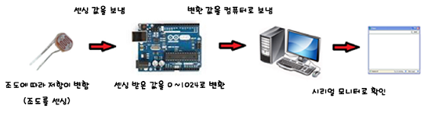
02. 조도 센서 예제
조도 센서를 활용합니다.
아두이노의 아날로그 핀과 아날로그 센서(CDS)를 사용하여 밝기를 측정해본다.
변수 val에 아두이노 A0핀에 입력되는 아날로그 센서 값을 저장한 후 이를 시리얼 모니터로 출력하기 위한
프로그램으로 통합개발환경 우측 상단의 시리얼모니터로 센싱값을 확인한다.
PC와 화살표, 글씨체 변경가능할까요?

Slide 8
03. 조도 센서 LED 예제
조도 센서를 활용합니다.
- CDS로 측정된 빛의 밝기 (%로 표시)
int val = 0;
int LED=7; // CDS의 값을 저장할 변수
int percent;
void setup() {
Serial.begin(9600); //시리얼 통신 속도 지정
pinMode(LED, OUTPUT); //디지털입출력 7번 핀 출력모드 지정
}

Slide 9
03. 조도 센서 LED 예제
조도 센서를 활용합니다.
- CDS로 측정된 빛의 밝기 (%로 표시)
void loop() {
val= analogRead(0); // 아날로그 0번 핀 (CDS) 값을 입력
percent = map(val,0,1023,0,100); // 변환된 디지털 값을 %로 변환
if(percent>50) digitalWrite(LED, LOW); // 빛이 많으면 LED OFF
else digitalWrite(LED, HIGH); // 그렇지 않으면 LED ON
Serial.println(percent); // 변환된 디지털 값을 시리얼 모니터로 전송
delay(100);
}

Slide 10
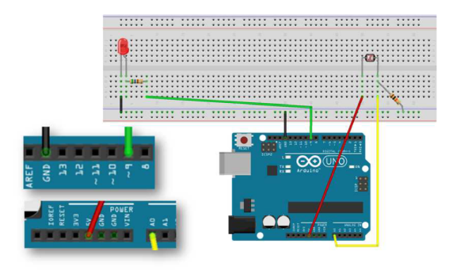
03. 조도 센서 LED 예제
조도 센서를 활용합니다.
- 주위가 밝으면 조도센서의 저항값이 줄어들면서 많은 전류가 흐르게 하는 조도센서값을 이용하여,
LED을 밝기를 바꿔본다.
LED를 9번 핀에 연결하고 조도센서를 A0번 핀에 연결

Slide 11
03. 조도 센서 LED 예제
조도 센서를 활용합니다.
- 주위가 밝으면 조도센서의 저항값이 줄어들면서 많은 전류가 흐르게 하는 조도센서값을 이용하여,
LED을 밝기를 바꿔본다.
void setup() { } // 시작할때 별도로 설정할 것은 없다.
void loop() {
//조도센서의 값을 읽어서 LED의 밝기를 조절해준다.
analogWrite(9, map(analogRead(A0),0,1023,0,255));
}

Slide 12
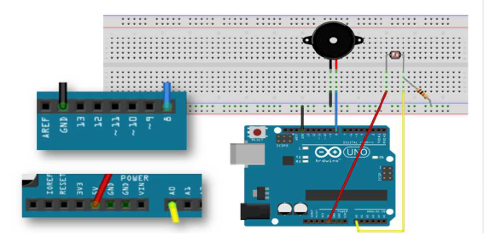
03. 조도 센서 LED 예제
조도 센서를 활용합니다.
- 조도센서값을 이용하여,피에조 스피커의 소리를 바꿔본다.
피에조 스피커를 8번에 연결하고, 앞에 똑같이 조도센서를 A0핀에 연결

Slide 13
03. 조도 센서 LED 예제
조도 센서를 활용합니다.
- 조도센서값을 이용하여,피에조 스피커의 소리를 바꿔본다.
void setup() { } // 시작할때 별도로 설정할 것은 없다.
void loop() {
//조도센서의 값을 읽어서 피에조 스피커의 음 높이를 변경한다.
//피에조 스피커가 낼 수 있는 음의 범위가 31에서 4978이기 때문에 아래와 같이 설정
tone(8, map(analogRead(A0),0,1023,31,4978), 20);
// 0.5초 멈춘다.
delay(500);
}

Slide 14
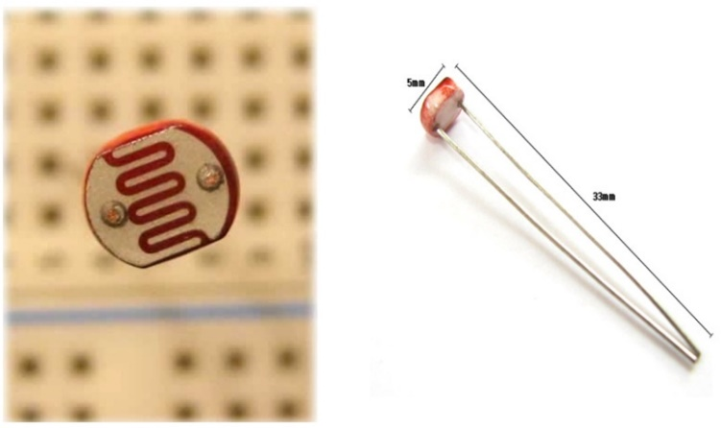
03. 조도 센서 LED 예제
조도 센서를 활용합니다.
- 어두워지면 점점 밝아지는 가로등 만들기
날이 저물어 어두워지려고 할 때 하나 둘씩 가로등이 켜지는 것을 본 적이 있을 겁니다.
주변에 아무도 없는 것 같은데 누가 스위치를 눌러 켜주는 것도 아닌데 가로등이 자동으로 켜지는 방식은 무엇일까요?
그것은 가로등이 주변이 밝기를 인식하고 자동으로 불을 켜기 때문입니다
- 빛의 양을 측정하는 센서
- 무극성 소자이므로 회로를 구성할 때 방향을 고려할 필요 없다.
- 내부 저항 한 개와 결합한 간단한 회로 구조
- 빛의 양에 따라 저항의 크기가 변화하는 특성
- 내부 저항 값에 따라 다른 전압 값을 출력

Slide 15
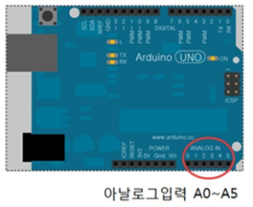
03. 조도 센서 LED 예제
조도 센서를 활용합니다.
- 어두워지면 점점 밝아지는 가로등 만들기
A0 ~A5, 6개의 아날로그 입력단자를 사용
빛의 밝기는 아날로그 값으로 처리
- 아주 밝다. 밝다. 조금 밝다, 어둡다, 조금 어둡다 등으로 다양한 상태 존재
빛의 밝기에 따라 0 ~ 5V 사이의 다양한 전압값을 출력하므로 아날로그로 처리 필요

Slide 16
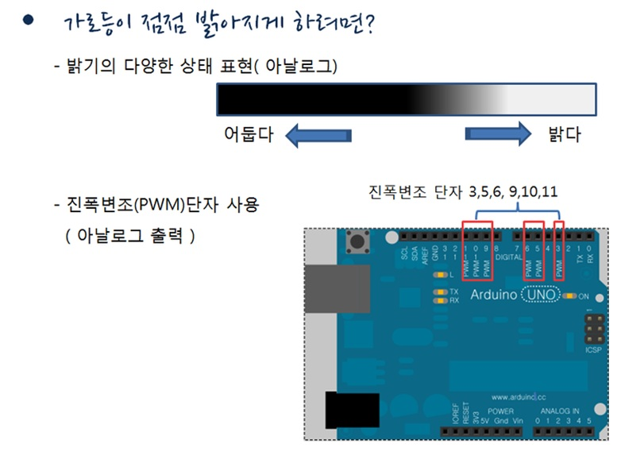
03. 조도 센서 LED 예제
조도 센서를 활용합니다.
- 어두워지면 점점 밝아지는 가로등 만들기

Slide 17
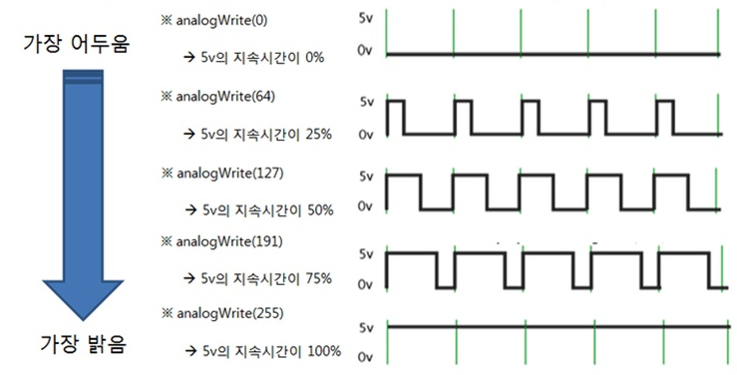
03. 조도 센서 LED 예제
조도 센서를 활용합니다.
- 어두워지면 점점 밝아지는 가로등 만들기
가로등이 점점 밝아지게 하려면 밝다. 어둡다 두가지 상태만 있는 것이 아니라 점점 어두워지고 점점 밝아지는 다양한 상태가 있기 때문에 디지털이 아닌 아날로그값을 사용해야 한다.
그래서 아날로그 출력 단자를 사용한다. 진폭변조 단자라고 하는데 아두이노 보드에 보면 디지털 핀 밑에 PWM이라고 써져 있는 3,5,6,9,10,11번 핀에 발광 다이오드를 연결하면 된다.
가장 어두음, 가장 밝음, 아래 화살표를 별도로 해주세요..

Slide 18
03. 조도 센서 LED 예제
조도 센서를 활용합니다.
- 어두워지면 점점 밝아지는 가로등 만들기
int lightPin = 0; // 0번과 3번 단자 번호를 저장할 변수를 선언하고 이름을 부여한다.
int ledPin = 3; //
void setup()
{
pinMode(ledPin, OUTPUT); // ledPin 단자를 출력모드로 설정한다.
}
void loop()
{
int lightLevel = analogRead(lightPin); // 아날로그 lightPin의 전압갑을 읽는다.
lightLevel = map(lightLevel, 0, 1023, 0, 255); // 0 ~ 255 범위내로 값을 조정한다.
analogWrite(ledPin, 255 – lightLevel); // 어두울 때 밝게 켜지고 밝을 때 어둡게 되거나 꺼질 수 있도록
최대값 255에서 뺀 값을 설정한다.
delay(100); // 100ms간 대기한다.
}

Slide 19
03. 조도 센서 LED 예제
조도 센서를 활용합니다.
- 어두워지면 점점 밝아지는 가로등 만들기
정수형 변수 lightPin과 ledPin을 선언해서 0과 3을 대입한다.
0번 단자와 3번 단자를 사용하겠다는 의미이다.
setup() 함수에서는 pinMode함수를 호출하여 ledPin핀을 모두 출력으로 설정한다.
그 다음 loop()함수가 시작된다. loop()함수 내부에 있는 문장들은 무한히 반복된다.
먼저, 광센서에서 현재 주변 빛의 밝기를 읽어야 하므로 analogRead()함수를 호출하여
lightPin의 전압값을 읽어 변수 lightValue에 대입한다.
그 다음, map()함수를 호출하여 0 ~ 255 범위 내의 값으로 조정하여 lightValue에 다시 대입한다.
analogWrite() 함수를 호출하여 255에서 lightValue를 뺀 값을 인자로 넘겨준다.
주변밝기가 어두울 때 밝게하고 밝으면 어둡게 설정해야 하기 때문이다.
delay(100)함수를 호출하여 100밀리초간 대기 명령을 준다.

Slide 20
감사합니다.

Slide 21
Framesensor : 빛의 감지 -> 부저가 올린다. 버튼을 누르면 부저가 Off
조도 : 빛이 밝아지면 LED가 약하지게, 특정한 조도값이 왔을 때(최하등) 울린다.
PIR 센서 : 움직임이 감지되면 부저가 울리거나 LED가 켜지거나.
Echo 시스템 설계
온도, 습도 추가 : 특정한 값 이상이면 특정한 이벤트 발생.
로테이션, 터치 센서로 제어.

Slide 22
소리가 감지되면 부저가 울린다.
버튼을 누르면 부저가 종료된다.
터치가 감지되면 LED가 켜지고 조도센서가 켜진다.
버튼을 누르면 LED가 끄지고 조도센서가 끄진다.
모션이 감지되면 부저가 올리고 LED가 켜진다.
모션이 동작안하면 부저가 종료되고 LED가 오프된다.
온도/습도 특정 수치 이상이면 LED, Buzzer ON
Framesensor : 빛의 감지 -> 부저가 올린다. 버튼을 누르면 부저가 Off
조도 : 빛이 밝아지면 LED가 약하지게, 특정한 조도값이 왔을 때(최하등) 울린다.
PIR 센서 : 움직임이 감지되면 부저가 울리거나 LED가 켜지거나.
Echo 시스템 설계
온도, 습도 추가 : 특정한 값 이상이면 특정한 이벤트 발생.
로테이션, 터치 센서로 제어.
조도 센서를 통해서 빛이 밝아지면 LED가 약해지고 빛이 약해지면 LED가 올라간다.
LED가 특정값 (최하값 : 30 이하)일 때 부저가 울린다.
버튼이 누르면 부저가 종료된다.
모션이 감지되면 부저가 울리고 버튼을 누르면 부저가 종료된다.
온도/습도 특정 수치 이상이면 LED, Buzzer ON이 되고 버튼을 누르면 종료

